Slide 1
工業4.0的新勞資關係與工會
主辦單位：電力工會
主講人：實踐大學高雄校區會計暨稅務系 李洙德

Slide 2
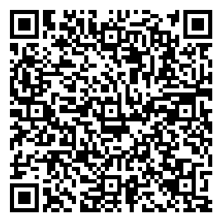
中國文化大學法學博士 中國政法大學法律博士 政治大學法律碩士 輔仁大學法律系 實踐大學會計暨稅務系副教授 高雄應用科技大學會計系兼任副教授 靜宜大學會計研究所兼任副教授 台北市政府勞動局勞資爭議調解人 台北市政府勞動局勞動學院講師 怡華實業股份有限公司獨立董事 聯絡方式 FB粉專：逗陣來讀冊https://www.facebook.com/iPlus2015/

Slide 3
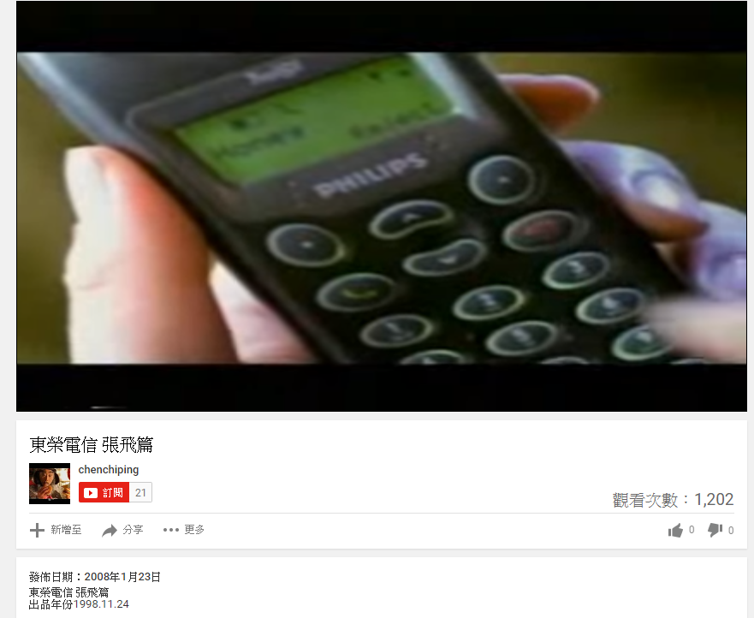
壹、要給大家什麼東西？
決定從自己最熟悉的產業講起
（一）1998年的教學型態：
1.火車+飛機+BB CALL的年代

Slide 4
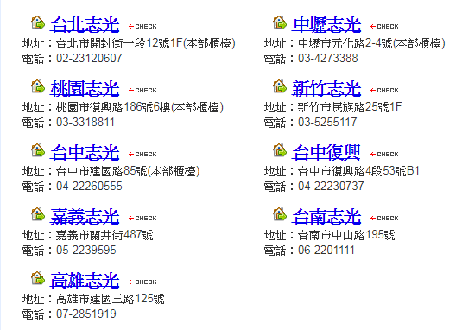
2.人力需求：

Slide 5
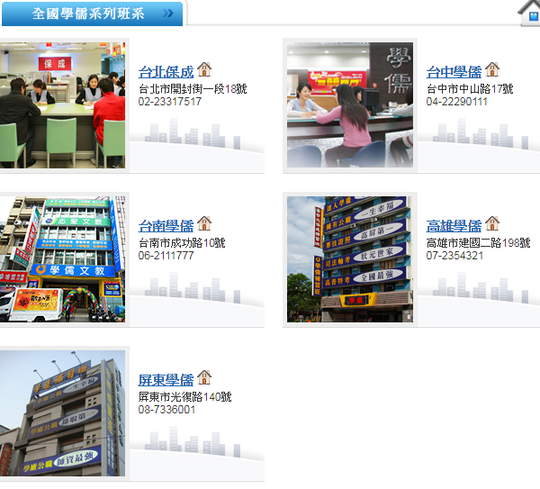

Slide 6
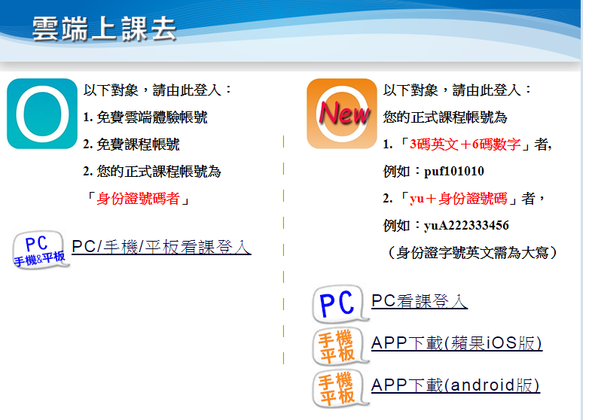
（二）2017年的教學型態：
1.高鐵+PC+NB+平板+手機

Slide 7


Slide 8
http://www.samebest.com.tw/go4win/

Slide 9
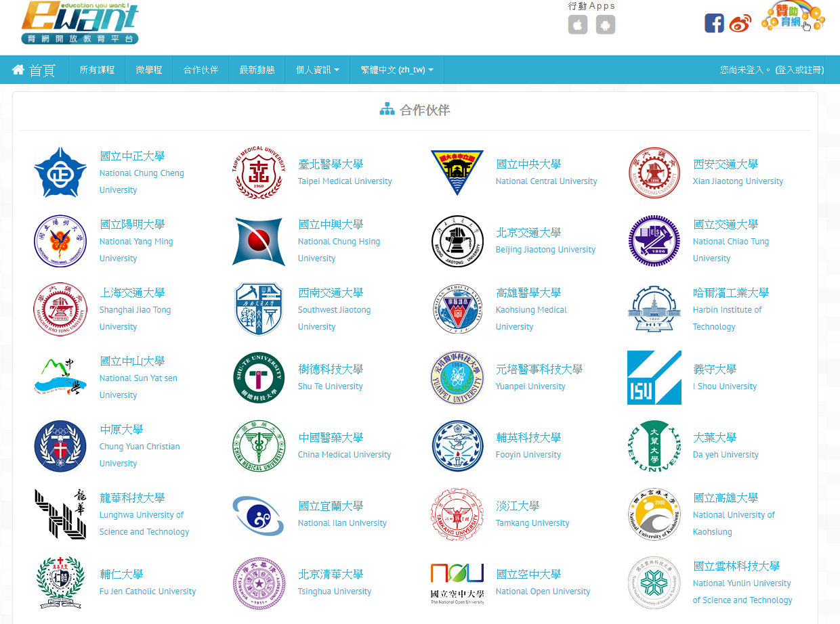
2.人力需求？ http://www.ewant.org/

Slide 10
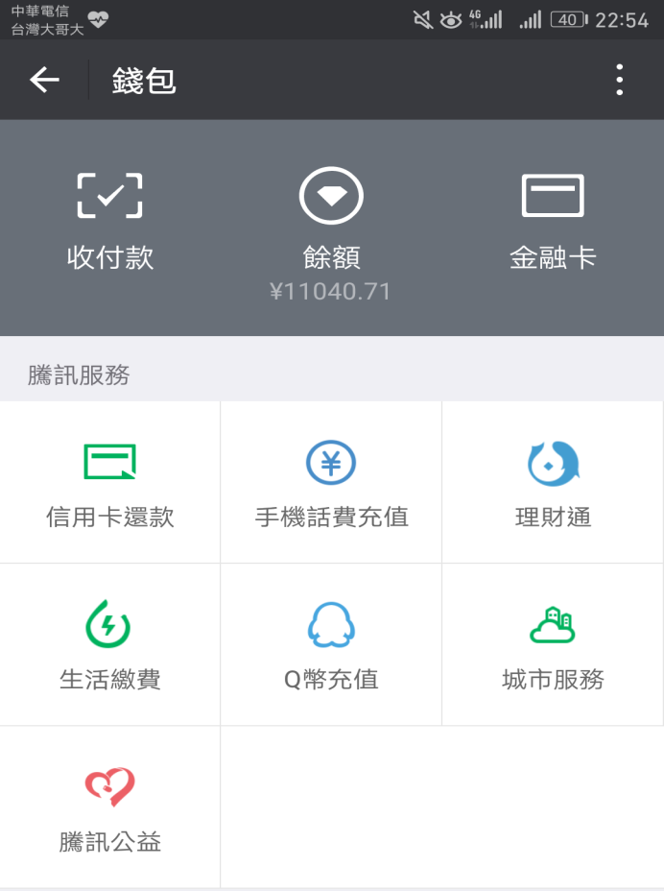
貳、什麼是工業4.0

Slide 11
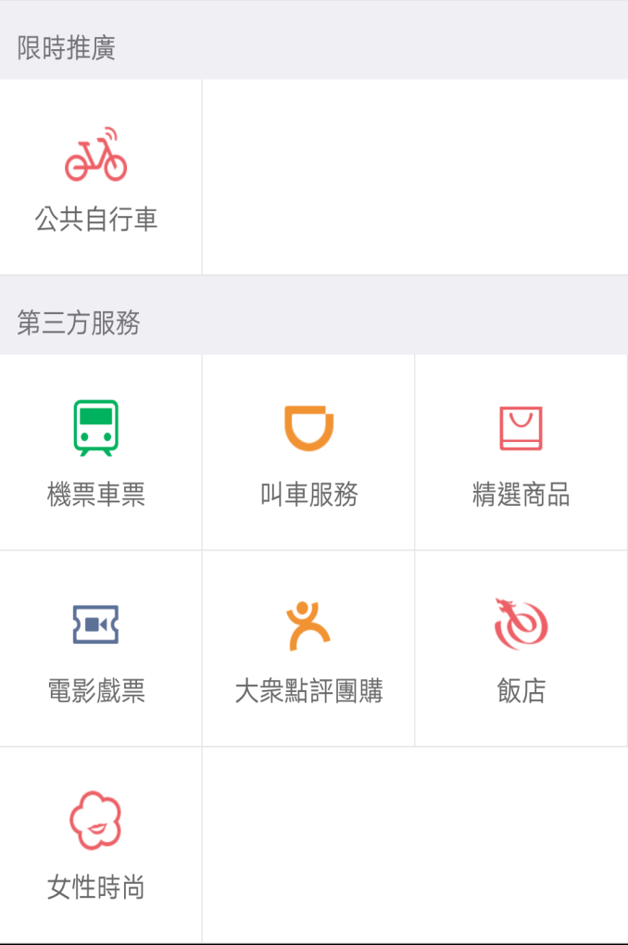

Slide 12
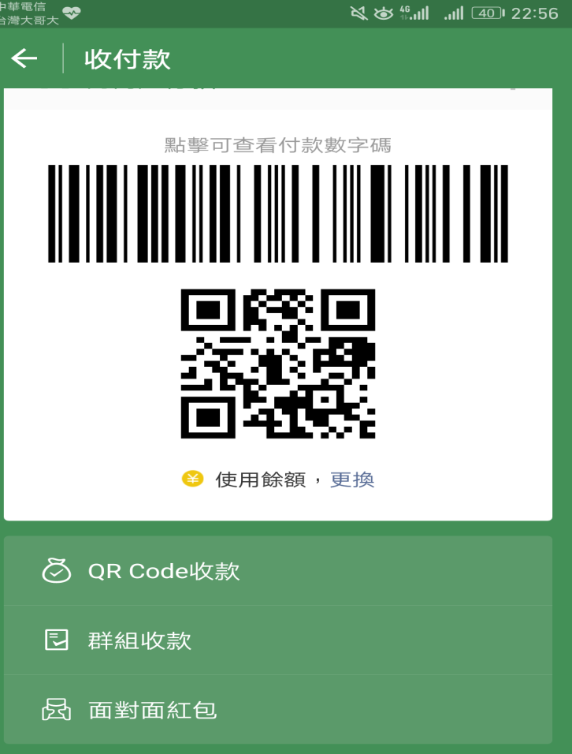

Slide 13
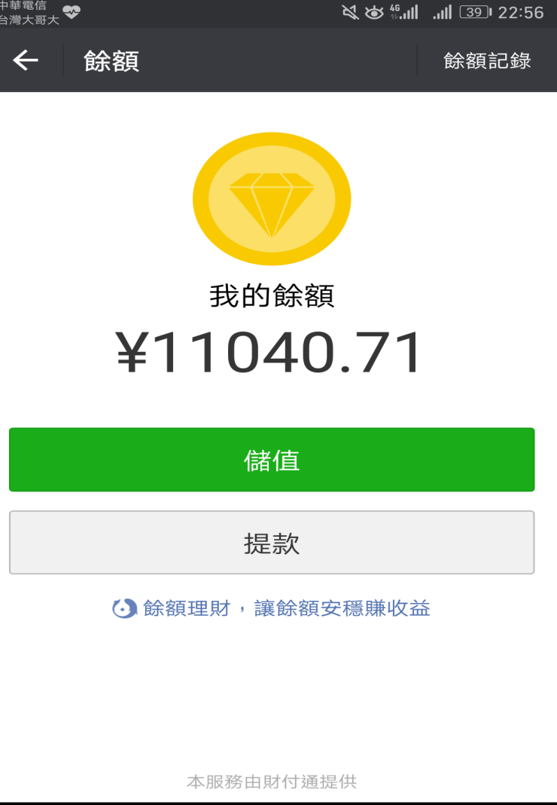

Slide 14
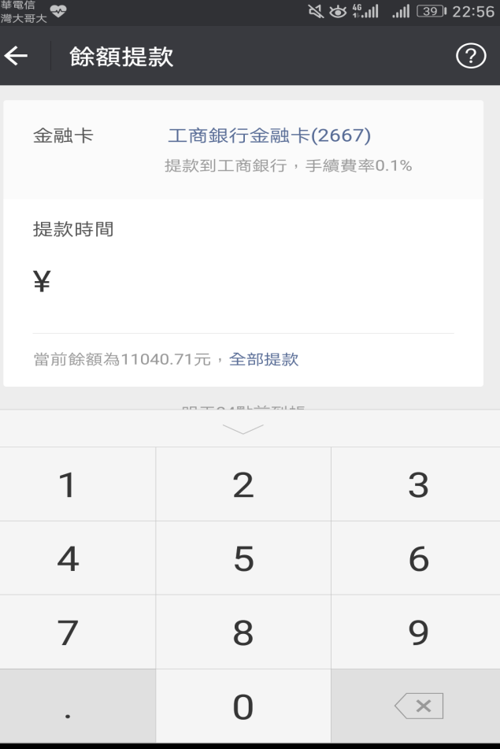

Slide 15
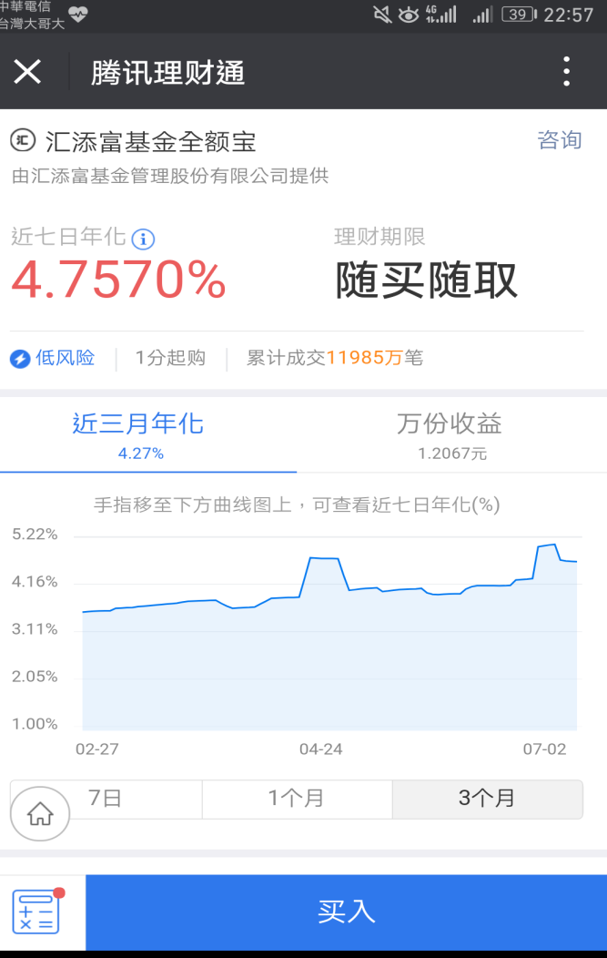

Slide 16
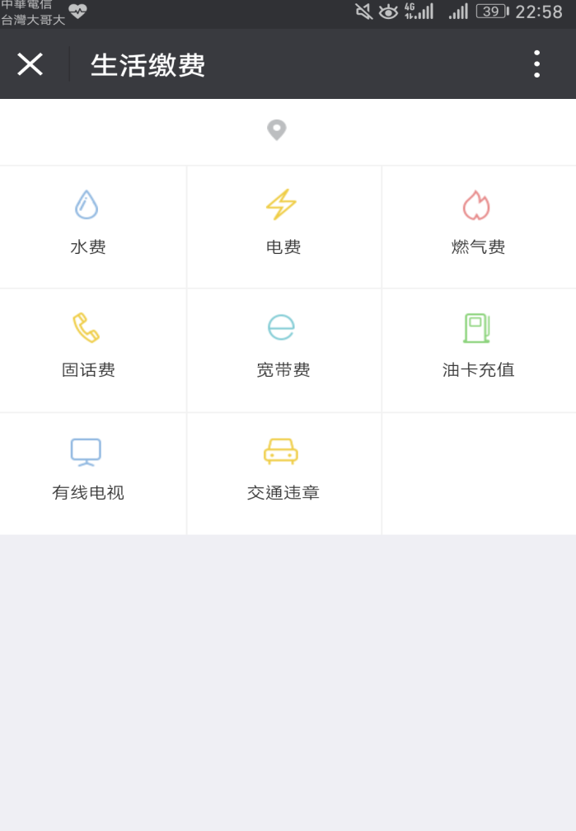

Slide 17
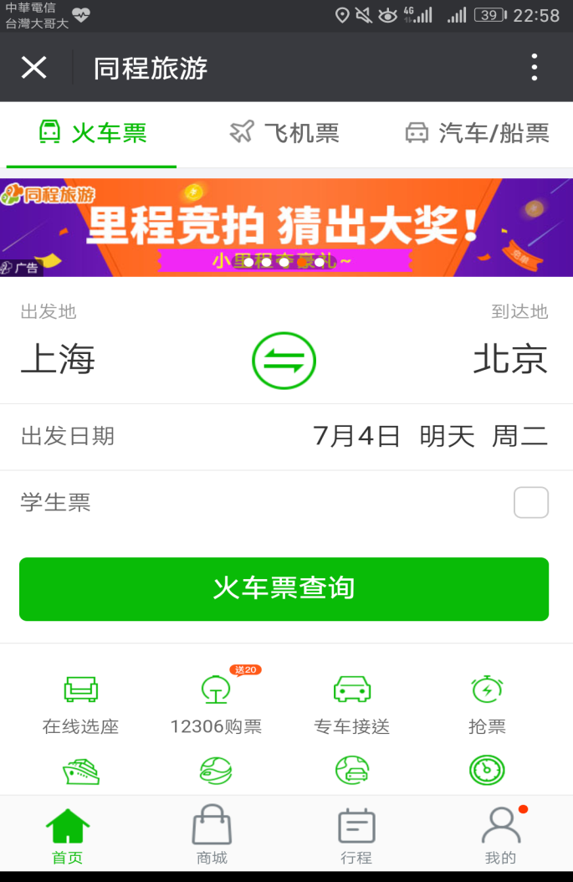

Slide 18
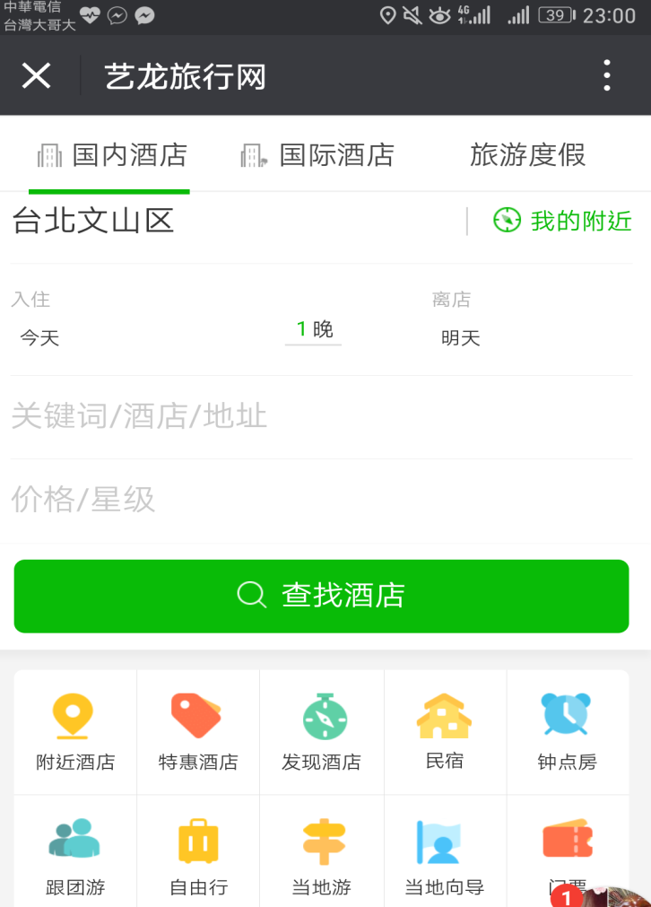

Slide 19
參、工業4.0的新勞資關係
一、人力被機器人取代？
同質性過高的勞動力本來就會被取代
（一）全台灣只有一所大學
（二）偏差的職業教育

Slide 20
二、薪資過低？
同質性過高的勞動力只好削價競爭
（一）台大與輔大的差別
（二）台大與台科大的差別
（三）你要用台大？輔大？台科大？

Slide 21
三、過多的國立大學
（一）高中職免試缺額逾10萬 私校拉警報
2017-07-16 23:26聯合報 記者張錦弘
（二）國家財政將陷入沈重負擔

Slide 22
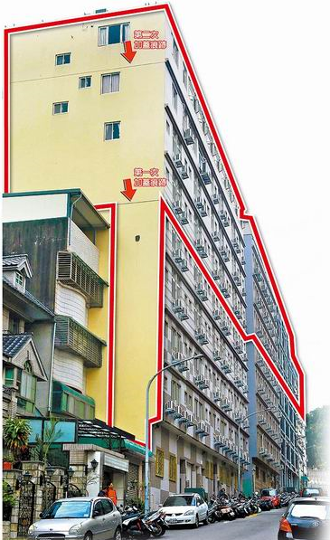
四、勞基法保障是唯一？
（一）勞基法是個違建

Slide 23
（二）勞動僵化

Slide 24
傳統
現在
委任
雇傭≠勞基法
低薪
不適用勞基法
適用勞基法
承攬
委任
承攬
固化

Slide 25
 | 民法 | 指揮權強度 | 報酬 | 勞動基準法 | 勞保條例 | 退休金 | 公司法 | 所得稅法
僱傭 | 482 | 100% | ○ 勞動基準法第2條第1項第3款： 謂勞工因工作而獲得之報酬；包括工資、薪金及按計時、計日、計月、計件以現金或實物等方式給付之獎金、津貼及其他任何名義之經常性給與均屬之。 | 原則：○ 例外：╳（勞基法第3條第4項） | ○ | ○ 6%+6% | ╳ | 薪資所得 （所得類別：薪資所得 所得代碼： 50） 在職務上或工作上取得之各種收入，包括薪津、俸給、工資、津貼、歲費、獎金、紅利、各種補助費和其他給與(如車馬費等))
承攬 | 490 | 50% | ○ | ╳ | ○ | ○ 6% | ╳ | 執行業務所得 （所得類別：執行業務所得 所得代碼：9A） （律師、會計師、建築師、技師、醫師、藥師、助產士、著作人、經紀人、代書人、工匠、表演人及其他以技藝自力營生者的業務收入或演技收入。）
委任 | 528 | 0% | 原則：╳ 例外：○ | ╳ | ╳ | ╳ 離職金 | ○ 經理人

Slide 26
1.大法官釋字740：保險業務員到底是雇傭還是承攬？
解釋理由書
保險業務員與其所屬保險公司所簽訂之保險招攬勞務契約，是否為勞動基準法第二條第六款所稱勞動契約，應視勞務債務人（保險業務員）得否自由決定勞務給付之方式（包含工作時間），並自行負擔業務風險（例如按所招攬之保險收受之保險費為基礎計算其報酬）以為斷，不得逕以保險業務員管理規則為認定依據。

Slide 27
2.大法官釋字745：薪資所得與執行業務所得
解釋理由書
所得稅法第14條第1項第3類第1款及第2款、同法第17條第1項第2款第3目之2關於薪資所得之計算，僅許薪資所得者就個人薪資收入，減除定額之薪資所得特別扣除額，而不許薪資所得者於該年度之必要費用超過法定扣除額時，得以列舉或其他方式減除必要費用，於此範圍內，與憲法第7條平等權保障之意旨不符，相關機關應自本解釋公布之日起二年內，依本解釋之意旨，檢討修正所得稅法相關規定。
財政部中華民國74年4月23日台財稅第14917號函釋關於大專院校兼任教師授課鐘點費亦屬薪資所得部分，與憲法第19條租稅法律主義及第23條規定尚無牴觸。

Slide 28
肆、工業4.0的新工會：
一、主動告訴訓練單位要什麼「人才」

Slide 29
二、工會的不變與應萬變

Slide 30
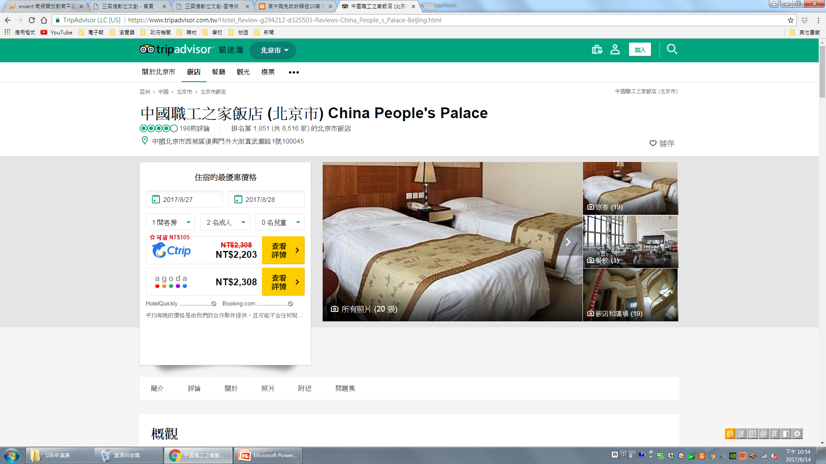
工會的萬變之一：營利事業

Slide 31
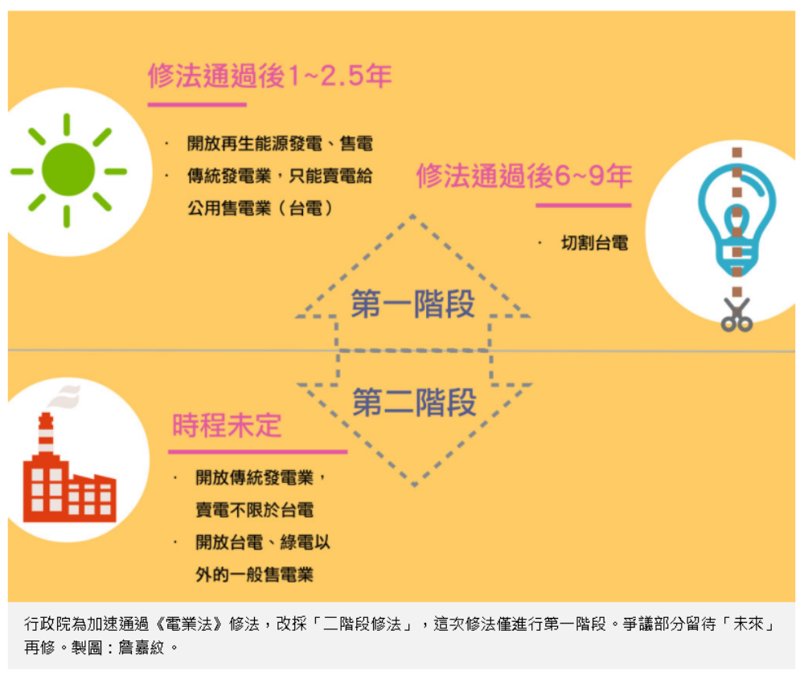
工會的萬變之二：電業法修正

Slide 32
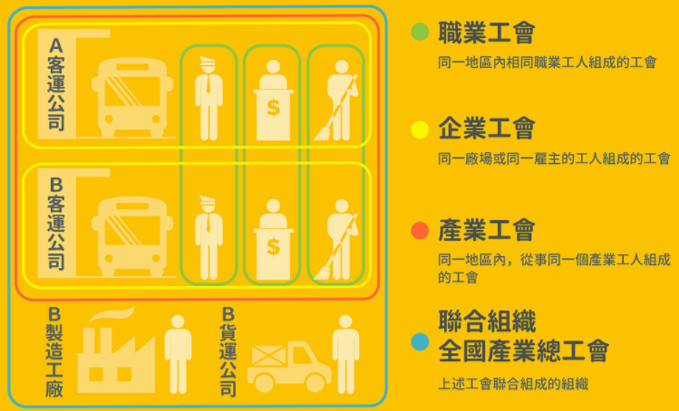
工會的不變之一：
從企業工會到產業工會

Slide 33
工會的不變之二：公益事業
科大產學班幾乎腰斬 教部將修法找回
2017-11-05 23:26聯合報
高職、科大和業界合作的產學攜手專班深獲好評，因近年來教育部要求科大招生名額從外加變內含，原本有10多校辦理，今年包括台科大及北科大等6校都停辦，幾乎腰斬，家長跳腳。教育部技職司長楊玉惠昨天指出，教育部將在年底修法，把外加的條款再增回來，讓科大願意再開班，明年也提供15億元經費給國立科大聘用老師。

Slide 34
工會的不變之二：公益事業
產學攜手班喊卡 校長：恐影響學生就讀高職意願
2017-11-05 12:13聯合報
科大與高職合作的「產學攜手專班」紛紛喊卡，高職校長表示，產學攜手專班最能縮短學用，停辦之後恐怕會影響家長送孩子讀高職的意願。

Slide 35
工會的蛻變：營利事業
公司法第 27 條
政府或法人為股東時，得當選為董事或監察人。但須指定自然人代表行使職務。
政府或法人為股東時，亦得由其代表人當選為董事或監察人。代表人有數人時，得分別當選，但不得同時當選或擔任董事及監察人。
第一項及第二項之代表人，得依其職務關係，隨時改派補足原任期。

Slide 36
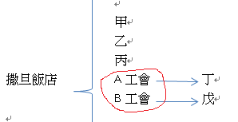
工會的蛻變：營利事業
一、法人董事

Slide 37
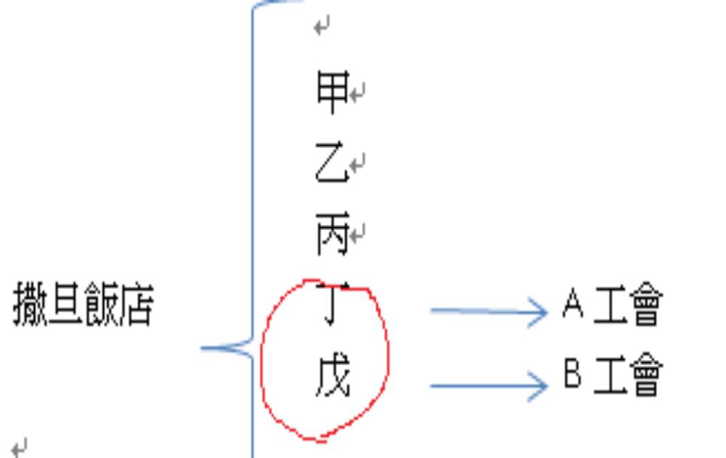
工會的蛻變：營利事業
二、法人代表董事

Slide 38
伍、案例分析代結語
一、台北地方法院102年勞訴158
二、臺灣高等法院103年勞訴30
三、最高法院106年台上1211
四、工會的進步與退步

Slide 39
【裁判字號】106,台上,1211
【裁判日期】1060601
【裁判案由】請求確認僱傭關係存在等
【裁判全文】 最高法院民事裁定
一○六年度台上字第一二一一號 上 訴 人 許雅筑
訴訟代理人 陳金泉、葛百鈴、李瑞敏律師
被 上 訴人 中華系統整合股份有限公司
法定代理人 吳明德
訴訟代理人 李成功律師

Slide 40
上訴人任職被上訴人公司財務專員 二年多，不僅推諉職務範圍內之工作，就所任之工作亦屢有疏誤 ，其主管即財務部門經理林春、劉怡君多次指正，要求改善，均 未獲置理；民國一○一年十二月十七日被上訴人公司召開人評會 ，上訴人未表示願意改進工作缺失；被上訴人於一○一年十月三十日、十二月十七日二度徵詢各部門，並無其他適當職位可供轉 調；上訴人就所擔任之工作確不能勝任，被上訴人於一○一年十二月十八日終止兩造間之勞動契約，核與勞動基準法第十一條第五款規定無違；被上訴人一○二年十一月二十二日存證信函乃重申終止雙方勞動契約之旨，對已終止之勞動契約，不生影響。

Slide 41
被上訴人係因上訴人不能勝任所擔任之工作，始終止勞動契約，與上訴人當選勞方代表或加入工會無涉，自無被上訴人違反勞資會議實施辦法第十二條第四項規定不當解僱上訴人之情事等情，指摘其為不當，並就原審所為論斷，泛言未論斷或論斷矛盾，而未背法令之具體事實，並具體敘述為從事法之續造、確保裁判之一致性或其他所涉及之法律見解具有原則上重要性之理由，難認其已合法表明上訴理由。依首揭說明，應認其上訴為不合法。

Slide 42

想學勞動法怎麼辦

